Slide 1


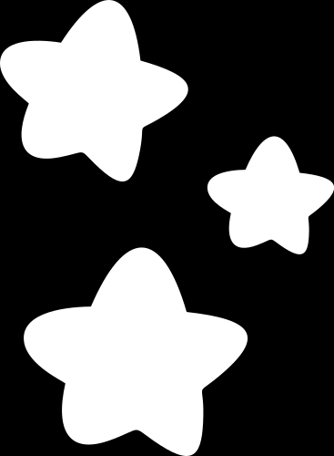
PHÂN TÍCH DỮ LIỆU
PHÂN TÍCH NHỮNG YẾU TỐ ẢNH HƯỞNG ĐẾN MỨC ĐỘ TIÊU THỤ RƯỢU CỦA SINH VIÊN
GVHD: PHAN THÀNH HUẤN

Slide 2



THÀNH VIÊN
3121410483 – PHẠM DƯƠNG NGỌC THUẬN
3121410540 – HỒ LÂM TRƯỜNG

Slide 3
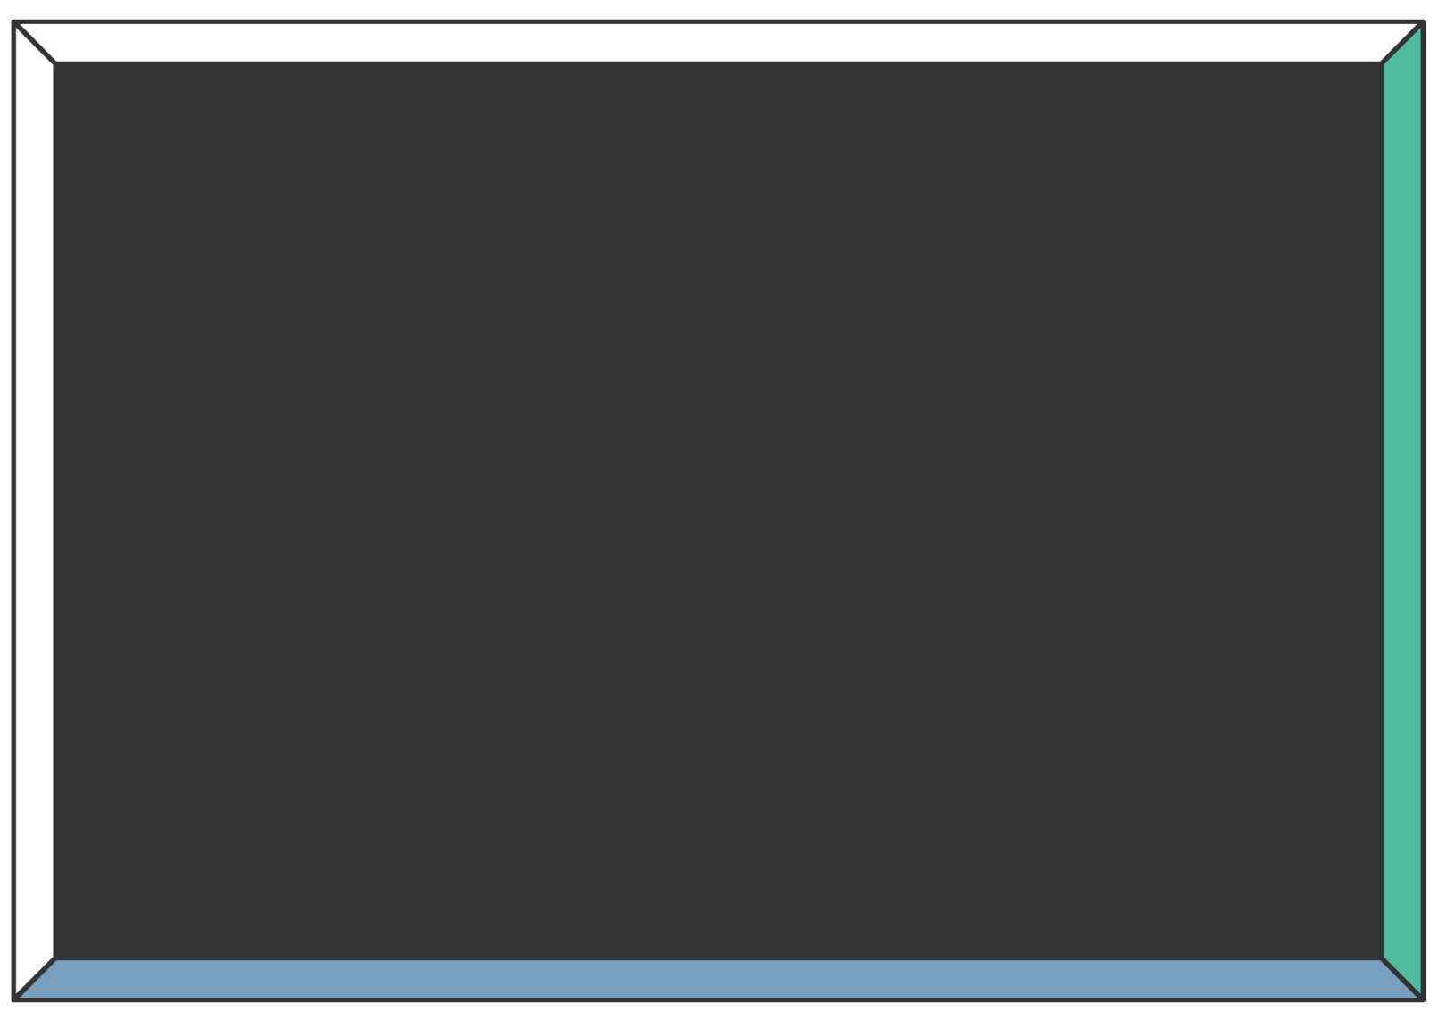
NỘI DUNG
01
02
03
04
05
06
GIỚI THIỆU
BỘ DỮ LIỆU
TIỀN XỬ LÝ DỮ LIỆU
PHƯƠNG PHÁP PHÂN TÍCH
XÂY DỰNG MÔ HÌNH DỰ ĐOÁN
KẾT LUẬN

Slide 4
GIỚI THIỆU
LÝ DO CHỌN ĐỀ TÀI
Tiêu thụ rượu bia ở sinh viên ngày càng phổ biến, ảnh hưởng đến sức khỏe, học tập và tâm lý.
Đề tài tập trung phân tích các yếu tố khách quan và chủ quan tác động đến hành vi này, nhằm đề xuất giải pháp quản lý và hỗ trợ.
Kết hợp kiến thức phân tích dữ liệu để tìm mối liên hệ giữa các yếu tố như áp lực học tập, gia đình, môi trường xã hội với hành vi tiêu thụ rượu.
MỤC TIÊU ĐỒ ÁN
Nghiên cứu các yếu tố xã hội, tâm lý ảnh hưởng đến hành vi tiêu thụ rượu của sinh viên.
Áp dụng mô hình Rừng ngẫu nhiên, Cây quyết định, hồi quy logistic, SVM để phân tích và dự đoán mức độ tiêu thụ rượu.

Slide 5
MÔ TẢ BỘ DỮ LIỆU
Nguồn: Dữ liệu “student-mat.csv” (Kaggle) về sinh viên 2 trường đại học ở Bồ Đào Nha.
Quy mô: 395 quan sát, 33 biến về thông tin cá nhân, gia đình, xã hội.
Trong đó gồm các biến sau
Biến số | Biến phân loại
age, traveltime, studytime, failures, famrel, freetime, goout, health, Dalc, Walc, absences, Medu, Fedu, G1, G2, G3 | schools, sex, address, famsize, Pstatus, Mjob, Fjob, reason, guardian, schoolsup, famsup, paid, activities, nursery, higher, internet, romantic

Slide 6
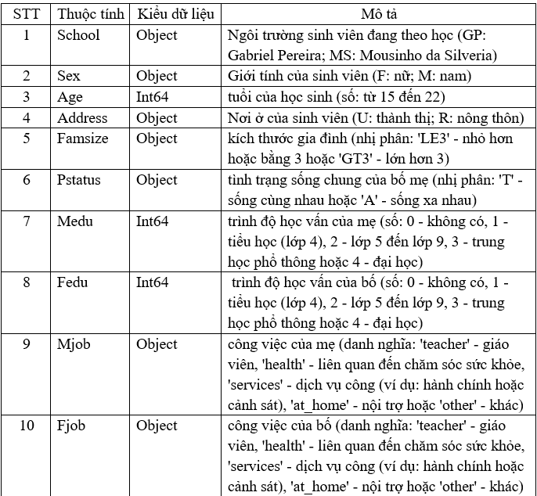
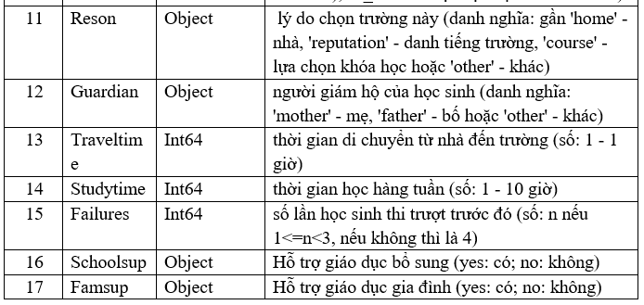
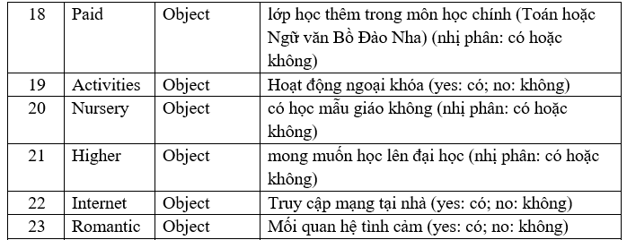
MÔ TẢ BỘ DỮ LIỆU

Slide 7
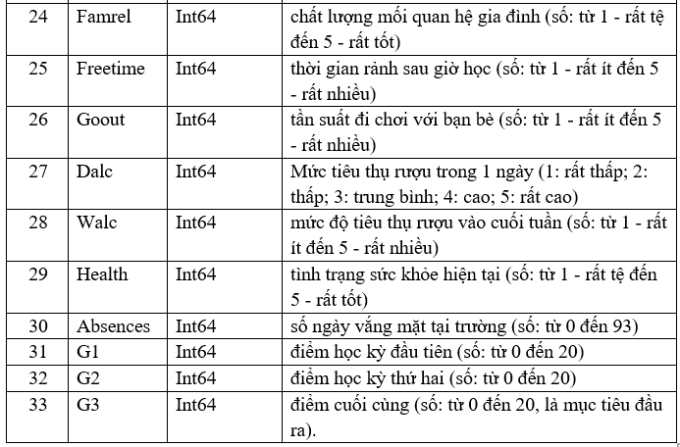
MÔ TẢ BỘ DỮ LIỆU

Slide 8


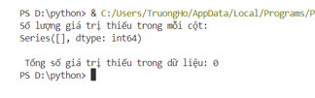
TIỀN XỬ LÝ DỮ LIỆU
Làm sạch dữ liệu
Kiểm tra các
giá trị thiếu

Slide 9

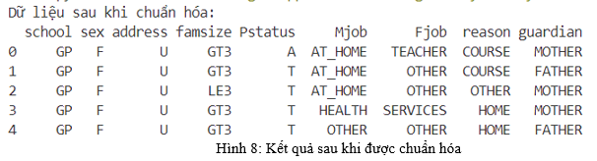
TIỀN XỬ LÝ DỮ LIỆU
Tìm và xóa các giá trị ngoại lai
Chuẩn hóa dữ liệu

Slide 10
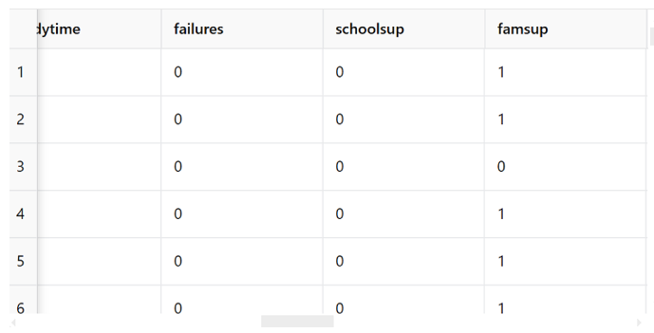
TIỀN XỬ LÝ DỮ LIỆU
Kết quả sau khi lọc các giá trị ngoại lai và chuẩn hóa

Slide 11
TIỀN XỬ LÝ DỮ LIỆU
Kiểm tra các cột có giá trị không đổi
=> Xóa các cột có giá trị không thay đổi nên tập dữ liệu còn 27 cột và 103 dòng dữ liệu

Slide 12

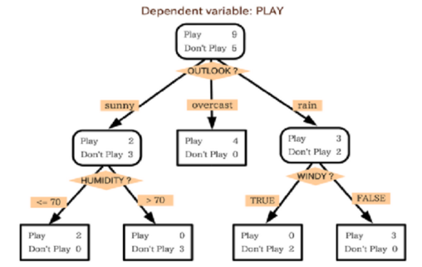
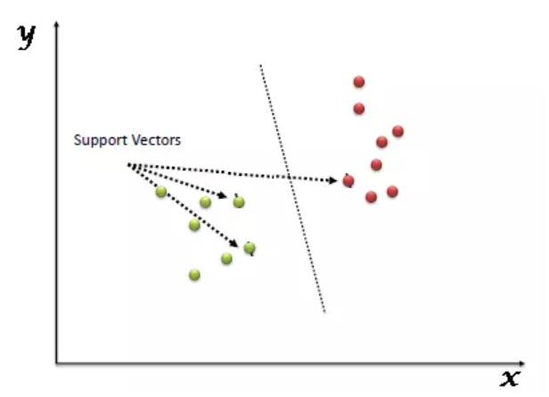
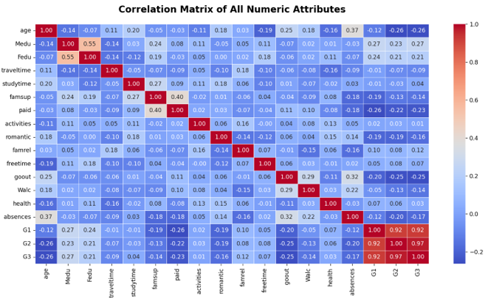
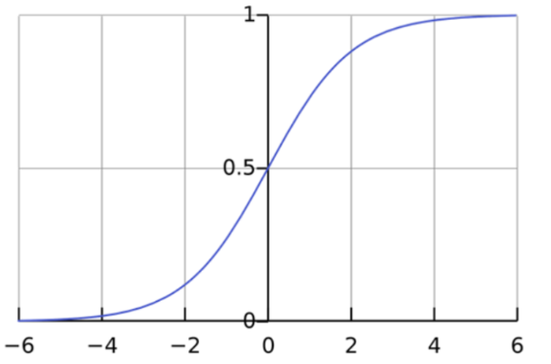
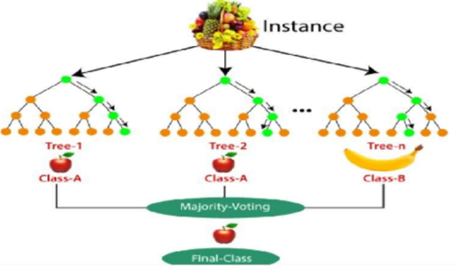
CÁC PHƯƠNG PHÁP PHÂN TÍCH DỮ LIỆU
Phương pháp phân tích tương quan
Phương pháp phân tích hồi quy logistic
Phương pháp phân tích sử dụng cây quyết định
Phương pháp phân tích sử dụng rừng ngẫu nhiên
Phương pháp phân tích sử dụng máy vecto hỗ trợ

Slide 13
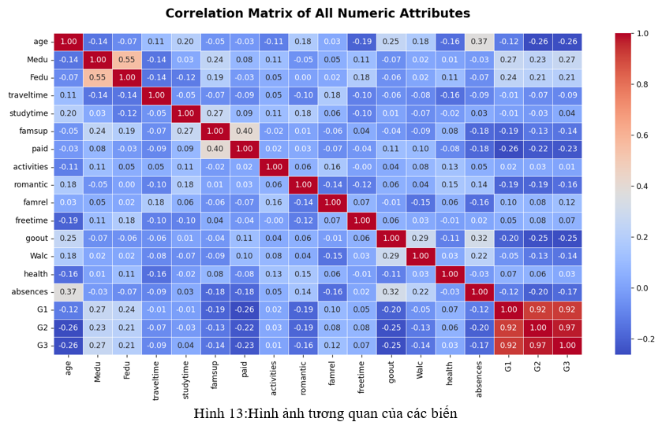
PHÂN TÍCH TƯƠNG QUAN
Biến Walc (Tiêu thụ rượu cuối tuần):
● Có tương quan dương với:
+ goout (Tần suất ra ngoài): 0.29
Sinh viên đi ra ngoài thường xuyên có xu hướng tiêu thụ rượu cuối tuần nhiều hơn.
+ absences(buổi vắng mặt): 0.22
Tiêu thụ rượu có thể liên quan đến việc vắng mặt nhiều hơn trong lớp học.
● Tương quan thấp hoặc không đáng kể với các biến khác như:freetime, health, activities.

Slide 14
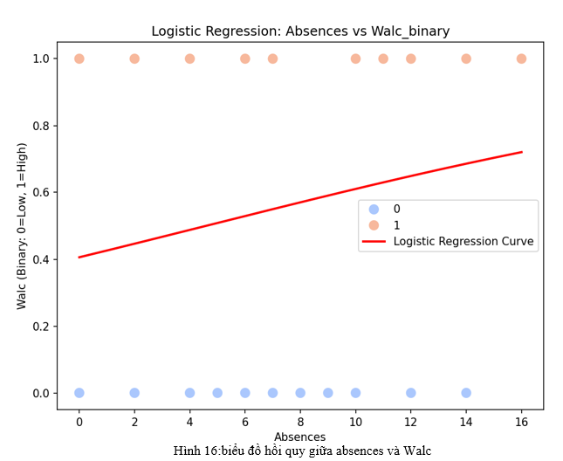
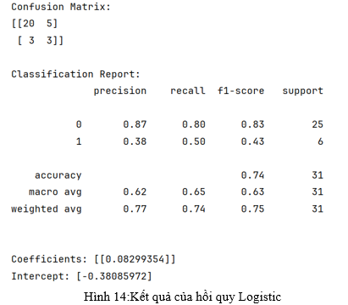
TÌM HIỂU MỐI QUAN HỆ GIỮA ABSENCES VÀ WALC
Phương pháp phân tích hồi quy logistic
Hệ số hồi quy (0.0833) cho thấy mỗi ngày nghỉ học chỉ làm tăng nhẹ xác suất tiêu thụ rượu bia cao
=> Độ chính xác tổng thể (Accuracy): 74%.

Slide 15
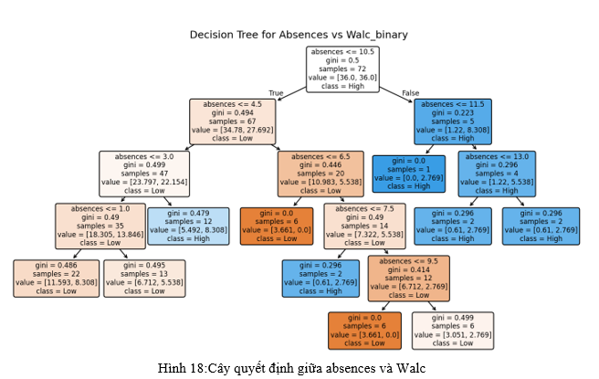
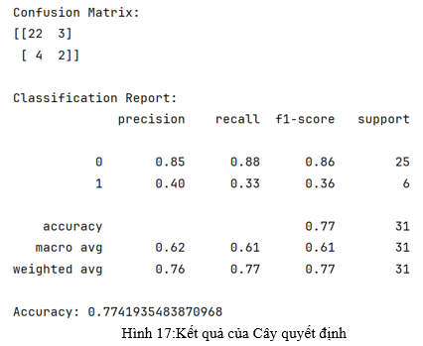
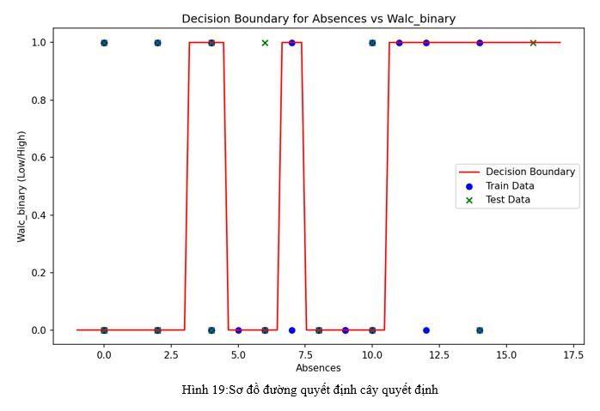
TÌM HIỂU MỐI QUAN HỆ GIỮA ABSENCES VÀ WALC
Phương pháp phân tích sử dụng cây quyết định
Mức tiêu thụ rượu cao (High) thường liên quan đến số buổi vắng mặt cao hơn, trong khi mức thấp (Low) chủ yếu thuộc về những người có số buổi vắng mặt ít.
=> Độ chính xác tổng thể (Accuracy): 77%.

Slide 16
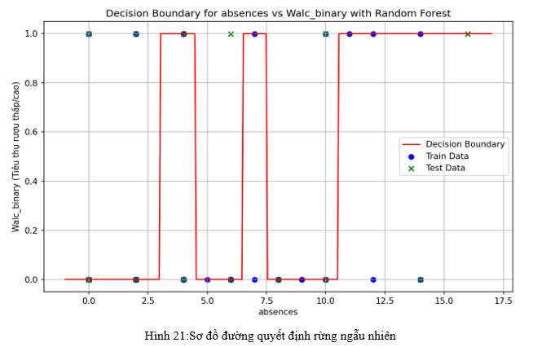
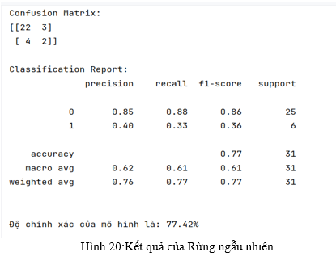
TÌM HIỂU MỐI QUAN HỆ GIỮA ABSENCES VÀ WALC
Phương pháp phân tích sử dụng rừng ngẫu nhiên
Biến absences dường như có mối quan hệ nhất định với Walc, khi số buổi vắng mặt tăng lên thì khả năng tiêu thụ rượu cũng tăng.
=> Độ chính xác tổng thể (Accuracy): 77,42%.

Slide 17
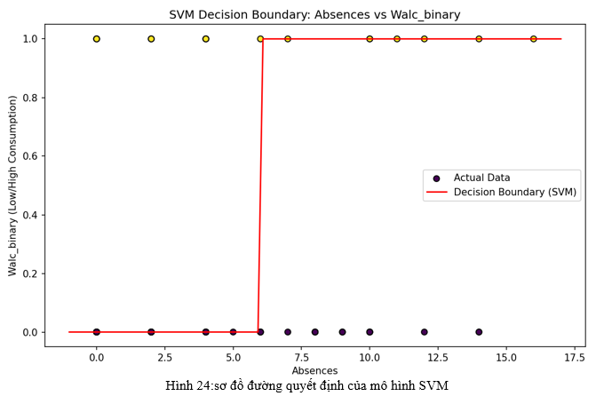
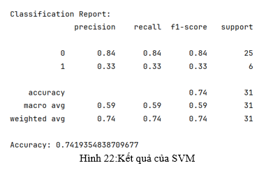
TÌM HIỂU MỐI QUAN HỆ GIỮA ABSENCES VÀ WALC
Phương pháp phân tích sử dụng máy vecto hỗ trợ
Số buổi vắng mặt có xu hướng tỷ lệ thuận với mức tiêu thụ rượu. Người có số buổi vắng mặt nhiều thường tiêu thụ rượu cao hơn.
=> Độ chính xác tổng thể (Accuracy): 76,19%.

Slide 18
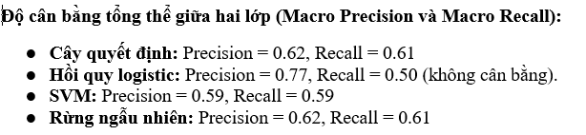
SO SÁNH 4 MÔ HÌNH PHÂN TÍCH TRONG MỐI QUAN HỆ GIỮA ABSENCES VÀ WALC
=> Cây quyết định và Rừng ngẫu nhiên có độ cân bằng khá tốt giữa Precision và Recall (0.62, 0.61). SVM có Precision và Recall thấp hơn một chút (0.59). Hồi quy Logistic có sự mất cân bằng rõ rệt giữa Precision và Recall (Precision cao, Recall thấp).

Slide 19
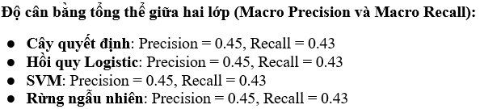
SO SÁNH 4 MÔ HÌNH PHÂN TÍCH TRONG MỐI QUAN HỆ GIỮA FREETIME VÀ WALC
=> Không có mô hình nào vượt trội. Độ cân bằng giữa hai lớp đều thấp.

Slide 20
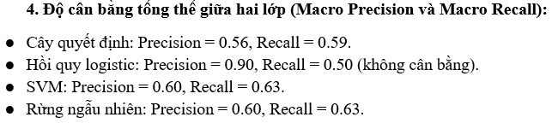
SO SÁNH 4 MÔ HÌNH PHÂN TÍCH TRONG MỐI QUAN HỆ GIỮA GOOUT VÀ WALC
SVM và Rừng ngẫu nhiên tiếp tục dẫn đầu về độ cân bằng giữa hai lớp.
Nếu lớp 1 quan trọng và cần cân bằng giữa các lớp: SVM và Rừng ngẫu nhiên là lựa chọn tốt nhất, Rừng ngẫu nhiên có thể ổn định hơn nếu dữ liệu lớn hoặc phức tạp.
Nếu chỉ tập trung vào độ chính xác tổng thể và lớp chính (lớp 0): Hồi quy logistic là lựa chọn tối ưu

Slide 21
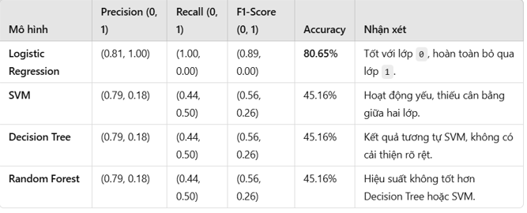
SO SÁNH 4 MÔ HÌNH PHÂN TÍCH TRONG MỐI QUAN HỆ GIỮA ACTIVITIES VÀ WALC
● Sử dụng Logistic Regression nếu mục tiêu chính là nhận diện chính xác lớp 0
● Sử dụng Random Forest nếu cần cân bằng hơn giữa các lớp và muốn cải thiện khả năng nhận diện lớp 1.
=>Do bài toán phân tích giữa mức độ tiêu thụ cao và thấp nên thuật toán tối ưu nhất để chọn là Random Forest

Slide 22

XÂY DỰNG MÔ HÌNH DỰ ĐOÁN
Dựa trên các thuật toán phân tích nhóm, em đã chọn mô hình Rừng Ngẫu Nhiên (Random Forest) hoặc Máy Véc-tơ Hỗ trợ (SVM) để xây dựng mô hình dự đoán mức độ tiêu thụ rượu. Cả hai mô hình này đều là những thuật toán học máy mạnh mẽ và phổ biến trong phân tích dữ liệu, đặc biệt là trong các bài toán phân loại.

Slide 23
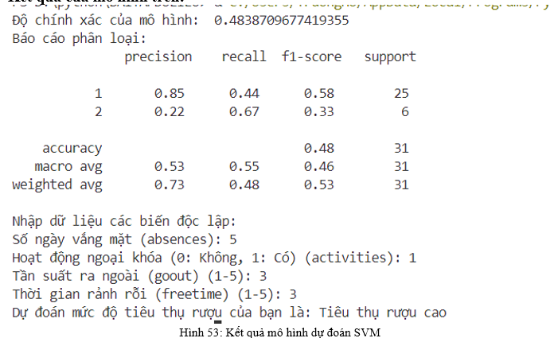
XÂY DỰNG MÔ HÌNH DỰ ĐOÁN VỚI SVM
Sử dụng SVM với kernel RBF (Radial Basis Function), vì kernel này thường được sử dụng khi bài toán là phi tuyến. Bạn cũng có thể tùy chỉnh các tham số khác như C (hệ số điều chỉnh) và gamma (tham số kernel).

Slide 24
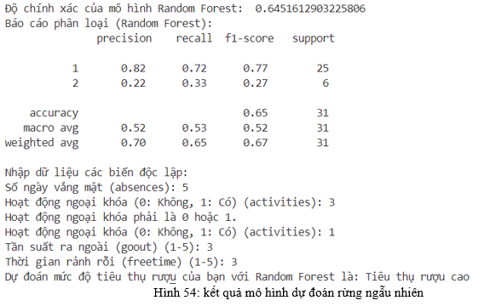
XÂY DỰNG MÔ HÌNH DỰ ĐOÁN VỚI RỪNG NGẪU NHIÊN
Để tiến hành xây dựng mô hình ngẫu nhiên thì cũng làm tương tự mô hình SVM.

Slide 25

SO SÁNH 2 MÔ HÌNH DỰ ĐOÁN
So sánh hiệu suất
Độ chính xác tổng thể: Random Forest vượt trội hơn SVM, đặc biệt trong việc phân loại chính xác các trường hợp thuộc lớp đa số (lớp 1).
Khả năng phát hiện lớp 2: SVM có recall cao hơn cho lớp 2, nhưng precision rất thấp, khiến các dự đoán về lớp 2 thiếu tin cậy.
Sự cân bằng giữa precision và recall: Random Forest cân bằng hơn ở lớp 1, làm tăng F1-score tổng thể.
Kết luận
Random Forest phù hợp hơn với bài toán, đặc biệt khi dữ liệu có tính bất cân bằng.
SVM nhạy cảm hơn với các mẫu lớp thiểu số (lớp 2), nhưng không thực sự hiệu quả trong tổng thể.
=>Mô hình rừng ngẫu nhiên đang phù hợp với tập dữ liệu đang mất cân bằng của nhóm

Slide 26
KẾT LUẬN
Kết quả đạt được
Mô hình Random Forest đạt độ chính xác 64.52%, vượt trội so với SVM (48.39%). Hiệu suất cao nhất ở phân loại nhóm tiêu thụ rượu thấp (F1-score = 0.77).
Yếu tố ảnh hưởng chính: absences, activities, goout, freetime.
Hồi quy Logistic: Xác định mức độ ảnh hưởng của từng yếu tố; nổi bật là "goout" (tăng nguy cơ khi ra ngoài nhiều) và "activities" (tham gia hoạt động ngoại khóa giảm nguy cơ).
Cây Quyết Định: Xác định ngưỡng cụ thể cho các yếu tố, ví dụ, goout > 4 hoặc absences > 7 làm tăng nguy cơ tiêu thụ rượu cao.

Slide 27
KẾT LUẬN
Hạn chế
Mất cân bằng dữ liệu: Lớp tiêu thụ thấp chiếm ưu thế dù đã áp dụng SMOTE.
Thiếu yếu tố quan trọng: Chưa phân tích thói quen gia đình, môi trường xã hội, áp lực học tập.
Đánh giá mô hình: Chủ yếu dựa vào độ chính xác, chưa xem xét đầy đủ các chỉ số khác (F1-score, recall).

Slide 28
KẾT LUẬN
Hướng phát triển
Thu thập thêm dữ liệu về gia đình, xã hội, áp lực học tập để tăng tính toàn diện.
Thử nghiệm với các mô hình tiên tiến: XGBoost, Deep Learning.
Tối ưu xử lý mất cân bằng dữ liệu bằng các kỹ thuật mới.
Xây dựng hệ thống dự đoán trực tiếp và đánh giá mô hình bằng nhiều chỉ số khác nhau.

Slide 29

THANKS FOR LISTENING

Slide 30
MỤC LỤC
04
05
08
09
12
13
14
19
20
21
23
24
25
26
GIỚI THIỆU
MÔ TẢ DỮ LIỆU
LÀM SẠCH, XỬ LÝ DỮ LIỆU THIẾU
GIÁ TRỊ NGOẠI LAI, CHUẨN HÓA
CÁC PHƯƠNG PHÁP PHÂN TÍCH
PHÂN TÍCH TƯƠNG QUAN
MỐI QUAN HỆ ABSENCES VÀ WALC
MỐI QUAN HỆ FREETIME VÀ WALC
MỐI QUAN HỆ GOOUT VÀ WALC
MỐI QUAN HỆ ACTIVITIES VÀ WALC
XÂY DỰNG MÔ HÌNH DỰ ĐOÁN VỚI RF
XÂY DỰNG MÔ HÌNH DỰ ĐOÁN VỚI SVM
SO SÁNH MÔ HÌNH DỰ ĐOÁN
KẾT LUẬN

